Slide 1
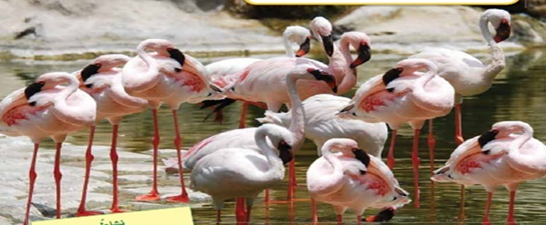
36
طرائق الجمع
2
أستكشف
كيف أعرف عدد أرجل طيور « الفلامنجو « ؟
التالية
1

Slide 2
37
طرائق الجمع
2
التهيئة
أكتب عدد الأشياء :
8
5
أجد ناتج الجمع :
6
10
7
8
التالية
2
السابقة

Slide 3
37
طرائق الجمع
2
التهيئة
أنظر إلي الصورة ، وأكتب الأعداد ، ثم أجد ناتج الجمع :
4
1
3
أحل :
8- في بيت العنكبوت ذبابتان وعنكبوت .
فكم حشرة هناك ؟
..................... حشرات
3
التالية
3
السابقة

